Slide 1

2012년도 한국수자원공사 국정감사
국정감사 목표
물로 더 행복한 세상을
만들고자 하는
‘한국수자원공사’
診斷
국토해양위원회 국회의원 이명수(충남 아산)

Slide 2
미래 장기 용수 확보
□ 용수 수요의 증가 추세
○ 현재 : 1日 1人당 300ℓ
○ 10년후, 20년후, 선진형 용수 수요 증가 (수량 + 수질)
□ 장기 용수 확보 노력 촉진
○ 신개념의 물관리 정책 (가뭄과 홍수 등 장기 기후 변화 관리
○ 물 공급 대책과 물 수요 관리 정책 병행 – Smart Water
○ 수량과 수질관리 연계화 및 일원화 추진
○ 신규댐 건설보다 기존 댐 관리 강화 우선
○ 지역과 연계하는 종합개발 등의 수자원 가치 극대화, 문화 관광
명소화, 친수 활동 등 어메니티 (Amenity 운동 필요)

Slide 3
‘수도관리 선진국’의 수도관리정책 점검
□ 네덜란드, 2004년 민간참여를 금지하는 수도법 개정
□ 이탈리아, 2011년6월 국민투표 96%반대 - 민영화 백지화
□ 프랑스, 파리水道를 기존 베올리아 ⇨ 파리시로 재공영화
□ 100년 빈도가뭄 겪은 스페인·영국·호주 등 국가 광역상수도 설치
< 수도관리 주요 선진국, 누수율 현황 >
구 분 | 싱가포르 | 덴마크 | 네덜란드 | 독일 | 일본 | 한국
누수율(%) | 5 | 6 | 6 | 7 | 7 | 11
기후변화 따른 수자원의 과학적·효율적 관리 및 공영화 강화 필요
기반시설 유지관리, 신속한 수선유지·적극적인 누수통제 등 강화

Slide 4
상수도 누수율 현황과 감소방안 점검
□ 누수율 전국 평균 10.8%, 특별시 6.5%, 군단위 평균 25.1%
□ 지방 郡단위 지역 수돗물 누수가 심각 – 영세시설로 만성적자難
규모의 영세성 극복 위해 지방상수도 통합운영 등 종합적인 누수
대책 추진 시급 필요
□ 우리나라 상수도 누수현황(’10년)
구 분 | 전국평균 | 특·광역시(7) | 시(74) | 군(81) | 비 고
누수율(%) | 10.8 | 6.5 | 12.3 | 25.1
생산원가(원/㎥) | 777.2 | 642.4 | 795.3 | 1393.1 | (a)
누수량(백만㎥/년) | 638 | 175 | 327 | 135 | (b)
누수손실액(억원) | 4,958 | 1,124 | 2,600 | 1,880 | (a×b)

Slide 5
수도요금 산정방식 및 지역편차 개선
□ 현 황
○ 광역 상수도 요금은 전국적 동일, 지자체 요금은 지역별 차이
생산시설, 누수율 등이 상이하여 수도요금 차이 발생
(최고) 강원 정선 1,357원/㎥ (최고) 경북 군위 352원/㎥
□ 개선 방안
○ 광역 상수도 보급율 확대
○ 지자체의 누수율 개선 및 경영 효율 향상 및 광역-지방상수도
통합관리 등 확대로 개선

Slide 6
저소득층 상수도 혜택 확대
□ 국가 산업단지
○ 여수 산단 확장 사업 (‘90~’12)
○ 구미 산단 확장 사업 (’96~’14)
: 일부 준공, 하이테크벨리
□ 반월 특수지역
○ 안산 신도시 Ⅱ단계 (‘92~’09)
○ 시화지구 (1986~2022)1단계 준공,
멀티 테크노밸리, 송산그린시티
□ 기타
○ 부산 에코델타시티
○ 경인아라뱃길

Slide 7
K-water와 지자체의 상수도 관계
□ K-water의 사업 수탁 현황
○ 수도권(동두천 등), 충청권(논산, 서산 등), 전남권(정읍, 나주
등), 영남권(예천, 사천 등) - 18개 사업
○ 주요 성과
- 유수율 제고 (수탁전 61.9% → ‘11년 77.1%)
- 고객 서비스 (수탁전 65점 → ‘11년 79.1점)
- 과학화율 (수탁전 67.6점 → ‘11년 89.1점)
□ 앞으로의 추진 방향
○ K-water의 수탁사업 확대 추진
○ 물관리의 안전화·과학화·효율화 강화 및 확대

Slide 8
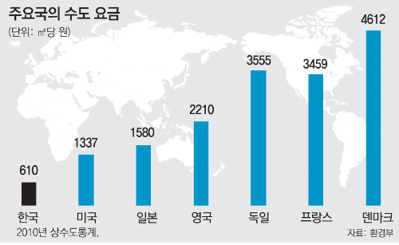
‘대한민국 수돗물 값이 싸다(?)’의 진실
大韓民國,‘물 부족국가’라기 보다는‘물 관리 부족국가’
□ 수돗물 너무 싸서 펑펑 쓴다?”- 줄줄 새는 상수관 개선 시급
□ 우리 수돗물 가격, OECD 평균가격 육박 – 물이용부담금 포함해야
□ 유럽, 상수원보호·하천관리 예산까지 포함, 단순 요금비교는 부적절
수도요금의 인상보다 노후상수도관 교체 등 시설개선 시급

Slide 9
新수자원 유일수단‘신규 댐건설’진단
① 수자원 추가확보방안, 기존댐 증고방안 적용 등 적극 검토
② 지방과 농촌의 노후 상수도관 최우선 교체 및 정비 추진
③ 산업체 및 가정, 물 재활용·저장시설 설치 의무화 추진
④ 침엽수 위주 식수에서 활엽수 등 균형 잡힌 산림정책 추진
“新수자원 확보 위한 무조건적인 신규 댐 건설 지양해야”
물량공급 위주 물관리 정책보다 물수요 관리 정책 우선
신규댐 건설보다 기존 댐 관리·활용 강화 필요

Slide 10
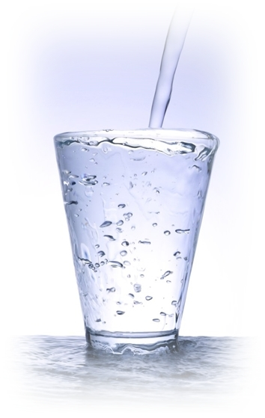
수돗물과 생수의 유통기한 진단
생수 유통기간 1~2년, 수돗물은 1개월~6개월 - 처리과정상 차이
<지자체 수돗물 여과수‘병入수돗물’브랜드 및 유통기한>
구분 | 순수 (부산) | K-water (K water) | 미추홀 참물 (인천) | It's 수 (대전) | 빛여울수 (광주) | 아리수 (서울)
기한 | 30일 | 90일 | 90일 | 180일 | 90일 | 180일
일반 가정에서는 소독처리 불가로 인해 빨리 음용해야
국민에게 큰 혼란, 올바른 홍보 필요

Slide 11
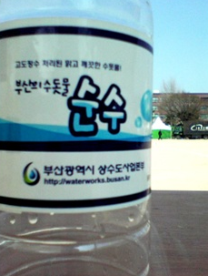
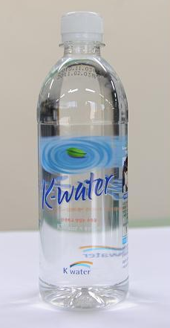
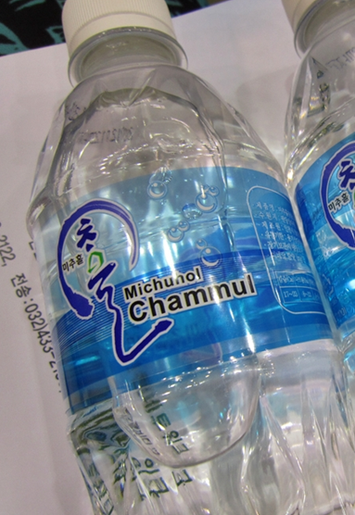
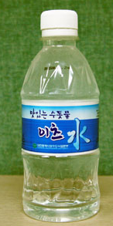
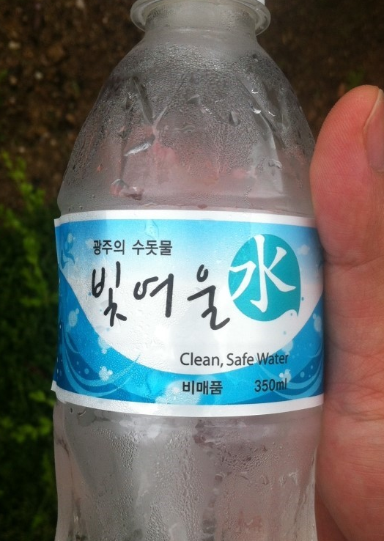
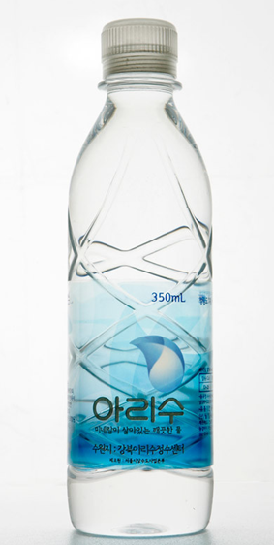
재해·재난 지역에 공급되는
광역지자체 브랜드 수돗물
순수
(부산)
K-water
(K-water)
미추홀 참물
(인천)
It’s 수
(대전)
빛여울수
(광주)
아리수
(서울)
장기 재해지역 공급시,
짧은 유통기한으로 피해 없도록 주의 !

Slide 12
4대강 사업 - 후속관리 및 조치 중점
K-water의 소관사항을 넘어서
□ 4대강 사업 관련 시설·국토부 등 협조 강화
○ 상시점검 및 관리체제 강화
○ 부실공사 의혹 부분 등
□ 「수질 오염」 방지에 최선 (환경부 등 협조)
○ 울산 태화강, 독일 하천정비 사례 등
오염물질 유입 차단시설 우선 추진
○ 오염물질 처리 시설과 주변환경 개선 추진 (습지 등)

Slide 13
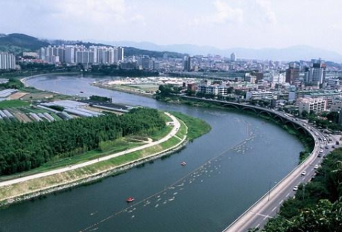
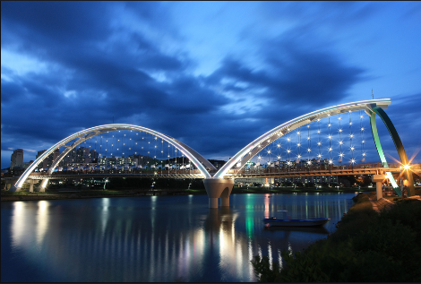
성공적인 하천정비 사례, 「울산 태화강」

Slide 14
4대강사업 부실공사 논란과 보수·보강공사 ‘논쟁’
□ 대한하천학회, 4대강 부실공사 – 함안보 댐 하부 유실가능성 제기
□ 함안보, 보 상류 물받이공·보 하류 바닥보호공 – 심각한 훼손 주장
VS
□ 수자원공사, 정밀진단 결과 - 보수·보강공사로‘無문제’입장
□ 지난 2011년 하절기 홍수기 때의 일반적인 세굴현상 일 뿐 주장
治水 百年大計
반대입장 공감·경청으로 안전확보대책 필요

Slide 15
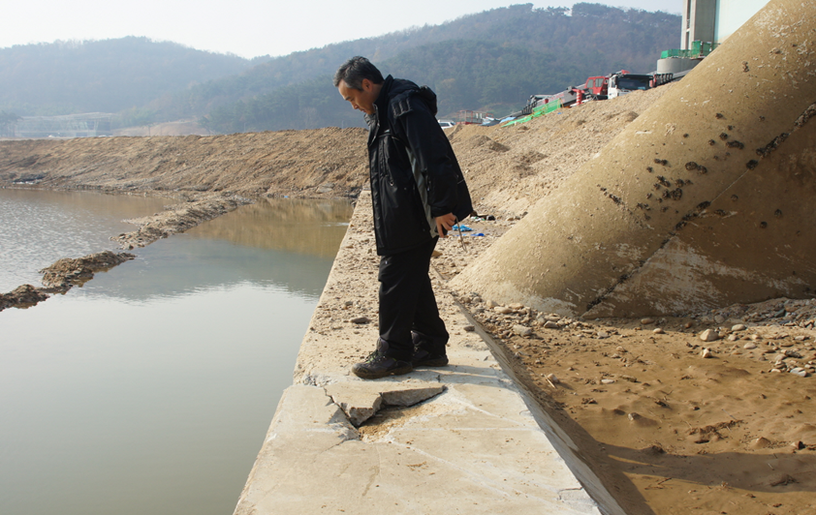
< 4대강사업 구미보 「물받이공」이 주저앉은 모습 >

Slide 16
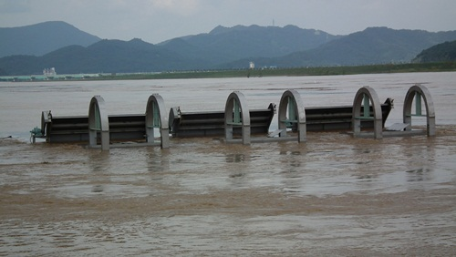
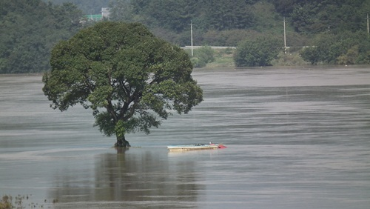
‘4대강사업’가뭄해소 및 홍수방어 기능 여부 ‘논쟁’
□ 4대강 사업으로 홍수 없다..“태풍‘산바’로 쑥대밭 됐다”
□ 낙동강 본류‘생태공원’, 고령·성주·김천 등 支川 제방유실·침수
□ 중형급 태풍 산바, 경상도 관통시 평균 96.8㎜ - 홍수대비 시급
▼ 태풍 ‘산바’ 달성보 소수력 발전소 침수
▼ 태풍 ‘산바’ 고령군 우곡면 우곡교에서 본 낙동강 홍수 모습

Slide 17
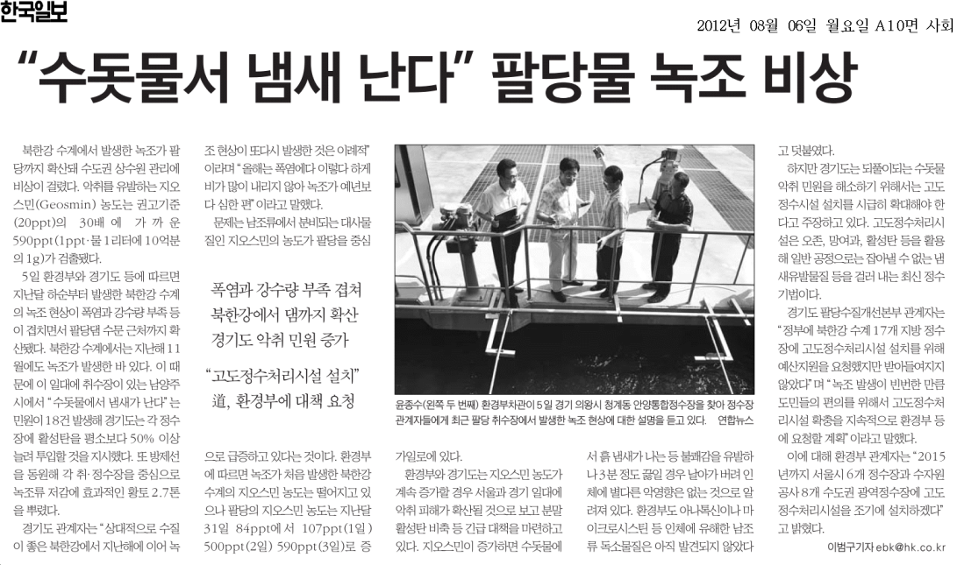
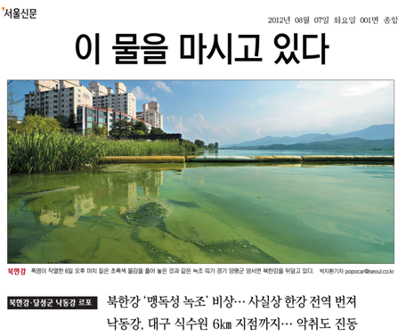
지난 여름, 녹색으로 변해버린 4대강 - 국민 식수원 위협
‘녹조발생은 환경부만의 소관?’- 댐 관리 더 중요
조류발생 억제 및 효과적인 조류제거 위한 방안 수립과 실천
장기적으로 효과적이고 과학적·체계적인 하천관리방안 필요

Slide 18
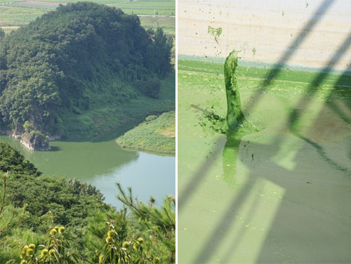
지난 여름 녹조발생 실태
<북한강 상수원 악취, 흙냄새 나는 수돗물 … 녹조류 발생원인 논란>

Slide 19
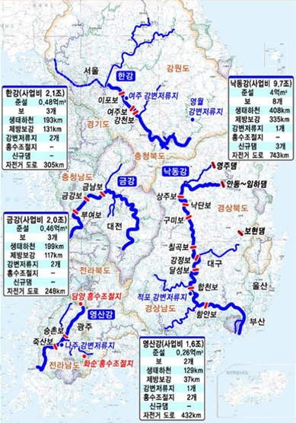
K-water 친수구역 조성사업 추진
□ 친수구역 사업 직접투자비는 최소
10조원∼15조원대 추정
□ 4대강 주변지 – 전원·관광레저복합·
첨단산업복합 도시 등 추진
□ 난개발 지양 - 골프장·마리나·
위락시설 등 반환경적 시설 가득
4대강 살린 취지대로
친환경 생태수변도시 체계적 추진

Slide 20
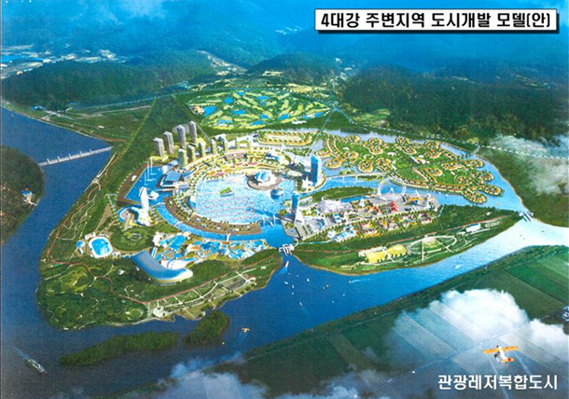

Slide 21
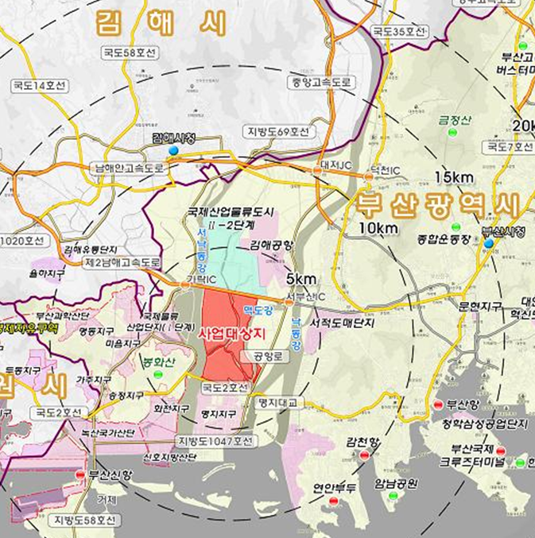
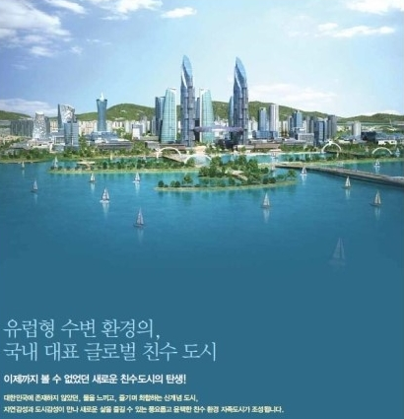
친수구역사업 부산 에코델타시티 조성사업
□ 부동산 투기 우려, 예타 면제 – 국책사업 추진원칙 스스로 허물어
□ 총사업비 5.4조원·11,885천㎡(3백6십만평)·인구7만8천·주택2만9천세대
□ K-water 4조원(3조2천억 조달)·부산도시공사 1조원(7,142억 조달) 투자
□ NO → 철새도래지 매몰·그린벨트 해제 하는 수변도시 건설방식
[ 부산 에코델타시티 조성사업 예정지 ] [ 에코델타시티 부상시 홍보지 ]

Slide 22
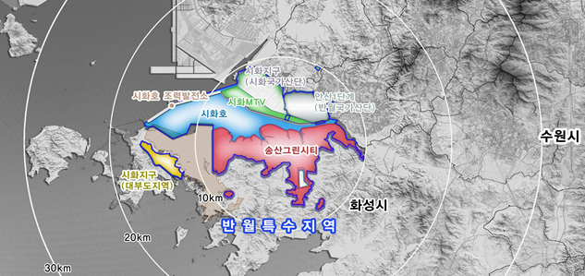
시화 멀티테크노밸리(MTV) 개발 사업
□ 계획성 없이 추진, 지연 지체 표류 되고 있는 MTV 개발사업
□ 서해안 갯벌층의 연약한 기반이 공장부지로서 적합한지 의문
< 시화 멀티테크노벨리(MTV) 개발 사업 >

Slide 23
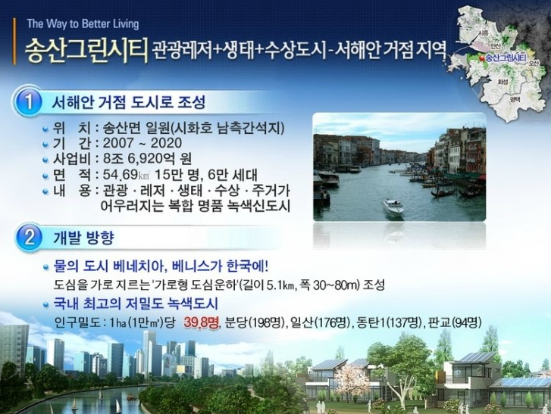
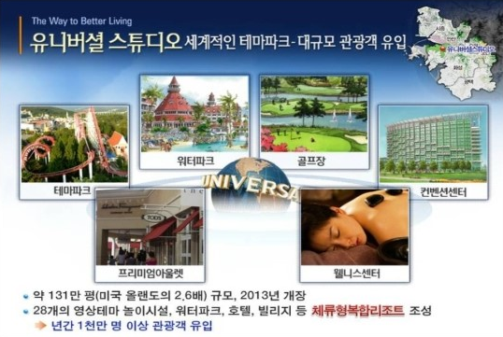
송산 그린시티, 유니버셜스튜디오 사업 ‘ 적신호’
□ 송산 그린시티, 면적 55.86㎢ (1,690만평) - 사업비 9조4천억원(자체자금)
부지 및 분양대금 회수 후 재투자방식 – 부동산 시장 불황‘희망사항’
□ 유니버셜스튜디오(USKR), 면적 4.20㎢(약 127만평)
- 테마파크 등 사업비 5조1,570억원 자본금 中‘외국인 투자액’全無
- 현재 상황으론 사업 포기 상태
대책 없는 사업 추진 - 출구전략 마련 후 시행 필요

Slide 24
경인아라뱃길 사업 개항 이후 성공조건
□ 무리하고 성급한 뱃길 완공 - 화물선 등‘띄엄 띄엄’
□ 총 2조 6,759억원 투입 – 결과는 레저시설‘유령운하’
① 수도권 물류혁명 위한 유람·관광선 외 화물선 운항 활로 모색
② 年 3조원 경제생산 유발효과·일자리 2만5천개 창출 목표 달성
③ 시설물 인수 협의 거부중인 인천광역시 등 과의 합의 도출
④ 편도운항‘유람선’, 왕복 및 회항 등 노선개편 등 정상화
⑤ 운양배수펌프장·굴포천·경인아라뱃길 잇는“홍수관리계획”수립

Slide 25
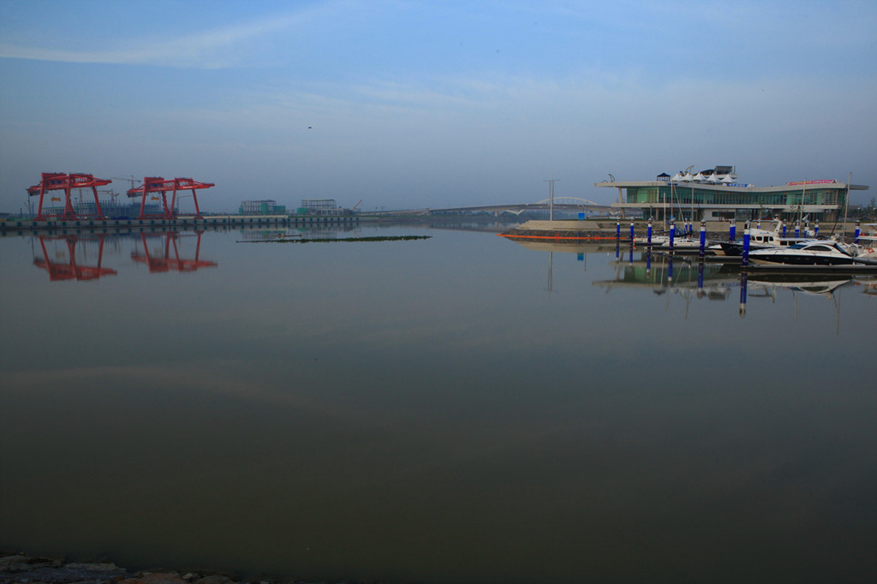
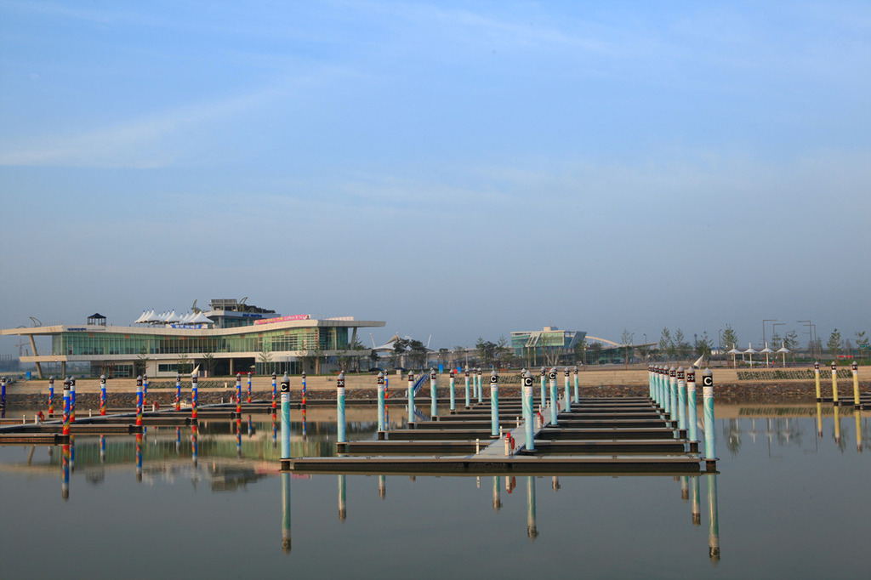
‘寂寞江山’ 경인항 김포여객터미널 전경

Slide 26
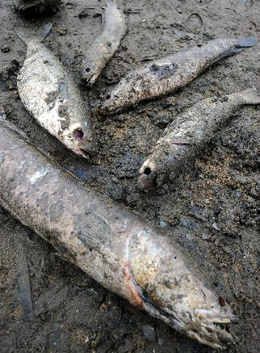
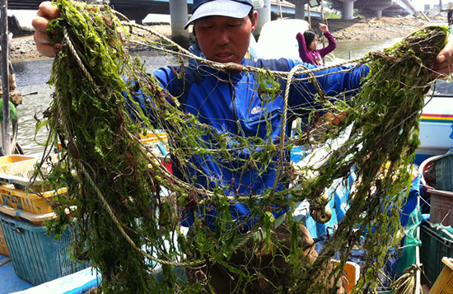
시화호 조력발전소 ‘환경파괴’ 실태
□ ‘환경재앙’오염 논란 再수면 위로 – 물고기 집단폐사 ·쓰레기 등
□ 여전한 후진국형 개발 우선에 밀려 환경보호·관리는 뒷전
[ 시화호, 지난 해 11월 집단폐사한 물고기 ]
[ 시화호, 지난 하절기 바다에서 건진 녹조류 ]
오염의 정확한 원인·실태 파악 통해 대책 마련 시급

Slide 27
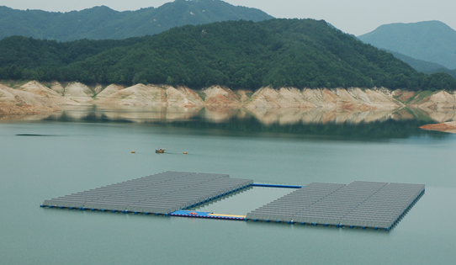
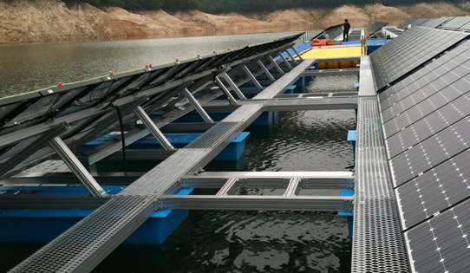
현장감사 - 수면 태양광발전사업,
‘이대론 안돼, 비효율성 가득’
□ 500kW 발전용량에 지나치게 무거운 수면 부양 구조물 170TON
□ 본 사업 ‘합천댐 태양광발전소’7월 완공, 아직도 ‘시운전’ 中
□ 당초 목표 1일 전기생산능력·전기생산시간 등 효율성 문제 드러내
[ 합천댐 수면태양광발전소 상용화모델(1) (합천 500kW) ]
[ 합천댐 수면태양광발전소 상용화모델(2) (합천 500kW) ]
투자 대비 경제성 및 효율성 확보 위한 특단의 조치 취해야

Slide 28
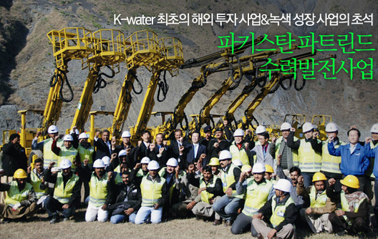
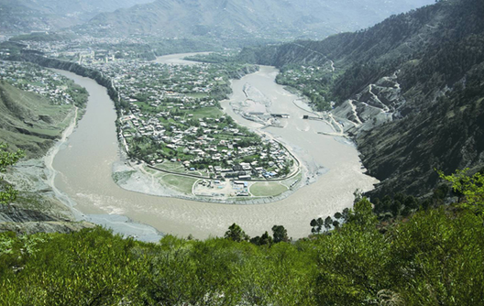
파키스탄 파트린트 및 네팔 UMA 수력발전사업
□ 지난 20년간 20개국 35개사업(총사업비 382억원) 완료 성과
□ 현재 13개국 17개 사업(총사업비 1조9080억원) 추진 실시 중
○ 파키스탄 파트린트 및 네팔 UMA 수력발전사업 <현지언론>
→ 대우 등 민관합동 진출, 각 4,800억원·1,300억원 규모
→ 내부 정세불안 요인 등으로‘성공 여부’불투명 報道
정치적·재정적 리스크에 대한 대처방안 마련 필요

Slide 29
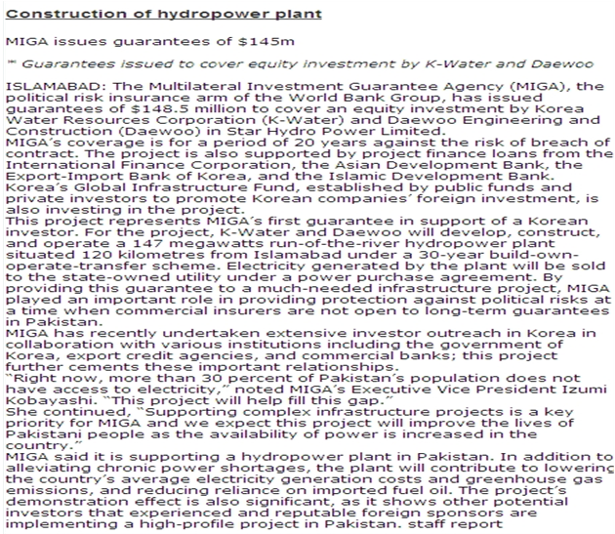

○ 파키스탄 파트린드 수력발전소 양허계약 관련 현지기사 내용
투자보증기구 (MIGA) (Multilateral Investment Guarantee Agency)에서 전쟁
및 테러에 대한 보험을 제공받기로 했으나, 파키스탄 내부의 테러 및 정치적
위험이 높다고 함

Slide 30
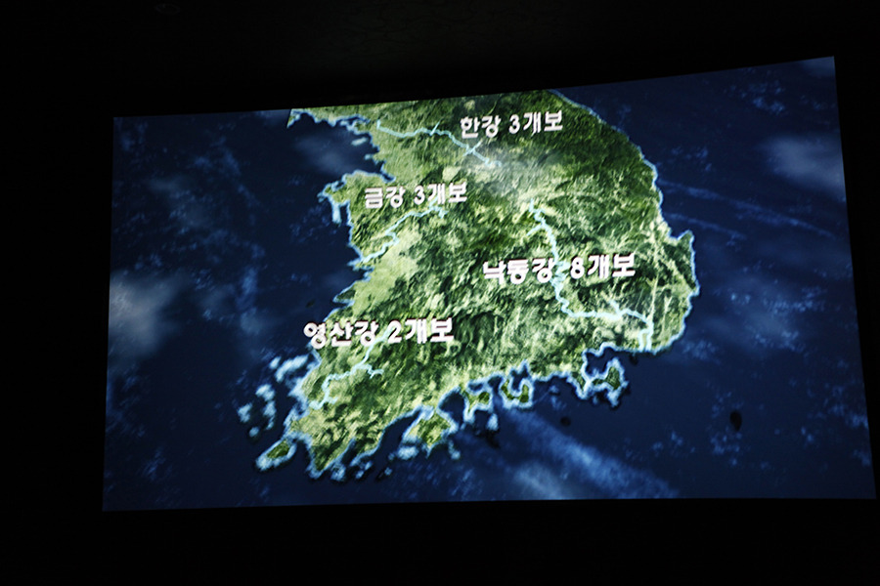
4대강 홍보관 3곳, 전범기업 제품 설치
□ 4대강 홍보관 3곳 - 일본 전범기업제품‘빔 프로젝트’설치
□ 디 아크, 한강문화관, 낙동강 문화관 등 – 국산명품 외면
□ 정부공사 입찰제한 NEC, 산요, 미쯔비시 - 日대표 전범기업
일본 전범기업제품
‘빔 프로젝트’로
한반도를 소개한 장면
WTO 양허기관 K-water 법적 문제 없으나,
‘자존심’문제

Slide 31
충남지역 용수 공급 대책
□ 현황 및 문제점
○ 수도권 인접지역으로 전국 최고의 경제 성장률 달성, 각종 산업단지
및 택지개발 활성화 등
- 세종시 등 도청이전 신도시
○ 용수수요 대비 공급능력의 부족으로 2025년 기준 1日 최대 84만톤
정도 용수 부족 전망
□ 안정적 용수 공급 대책 추진
○ 대청·아산 급수지역 대책 대청댐 계통 3단계 광역상수도 사업 촉진
○ 도청이전 신도시 금강북부 2차 급수체계 조정사업 추진
○ 보령 광역 등 추가 용수원 확보

